Slide 1
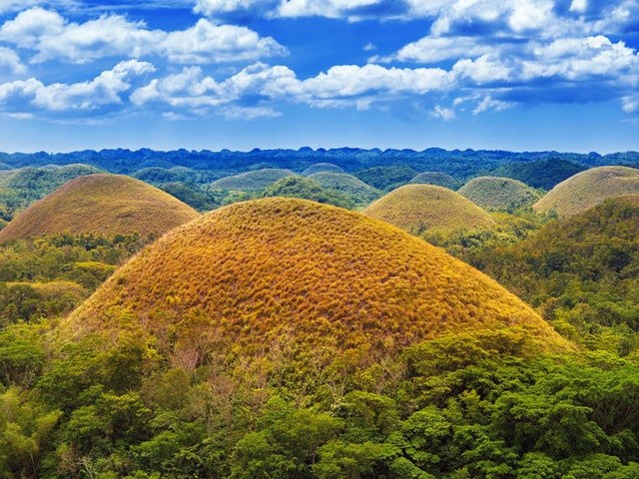
LUYỆN TỪ VÀ CÂU
TUẦN 15
V
TỪ NGỮ VỀ CÁC DÂN TÔC
LUYỆN TẬP VỀ SO SÁNH

Slide 2
KIỂM TRA BÀI CŨ
ÔN VỀ CÁC TỪ CHỈ ĐẶC ĐIỂM
ÔN TẬP CÂU. AI THẾ NÀO?
1. Gạch dưới những từ ngữ chỉ đặc điểm được so sánh giữa hai sự vật trong các câu thơ, câu văn sau :
Những lá sưa mỏng tang và xanh rờn như một thứ lụa xanh màu ngọc thạch với những chùm hoa nhỏ li ti và trắng như những hạt mưa bay . Những chiếc lá ngõa non to như cái quạt lọc ánh sáng xanh mờ mờ.
( Ngô Quang Miện )

Slide 3
KIỂM TRA BÀI CŨ
ÔN VỀ CÁC TỪ CHỈ ĐẶC ĐIỂM
ÔN TẬP CÂU. AI THẾ NÀO?
2. Gạch dưới bộ phận câu trả lời cho câu hỏi “Thế nào ?” :
a) Những cánh rừng Việt Bắc xanh ngút ngàn từ bao đời nay.
b) Ngọn núi đá cao chót vót như chạm tới mây trời.
c) Đồng bào các dân tộc thiểu số trọn đời thủy chung với cách mạng.

Slide 4
Thứ năm ngày 17 tháng 12 năm 2020
TUẦN 15 LUYỆN TỪ VÀ CÂU
TỪ NGỮ VỀ CÁC DÂN TÔC
LUYỆN TẬP VỀ SO SÁNH

Slide 5
1) Hãy kể tên một số dân tộc thiểu số ở nước ta mà em biết:
→Ở nước ta có nhiều dân tộc thiểu số cùng chung sống như :
Người Mèo,
người Thái,
người Nùng,
người Mán,
người Ba-na,
người Ê-đê,
người Khơ-mú,
người Vân-kiều,
người Mạ,
người Cơ-ho,
người Xơ-đăng,
người Khơ-me,
người Xtiêng,
….

Slide 6
MỘT SỐ HÌNH ẢNH VỀ 54 DÂN TỘC VIỆT NAM

Slide 7
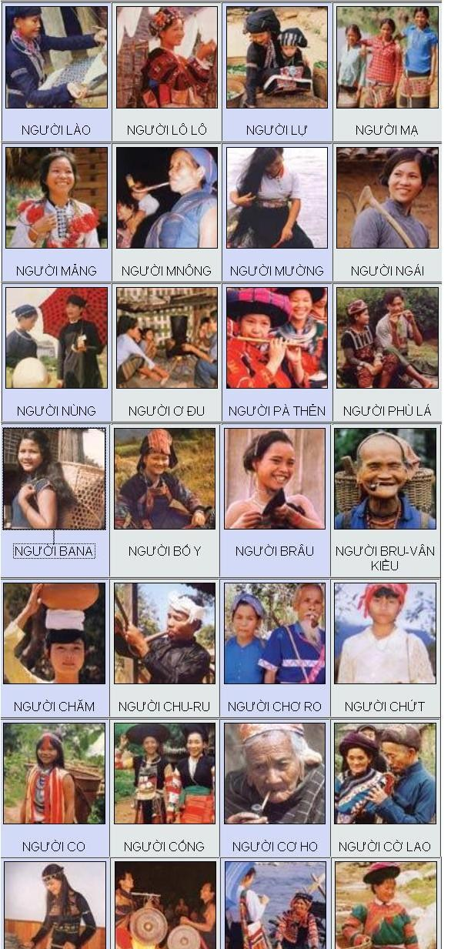

Slide 8
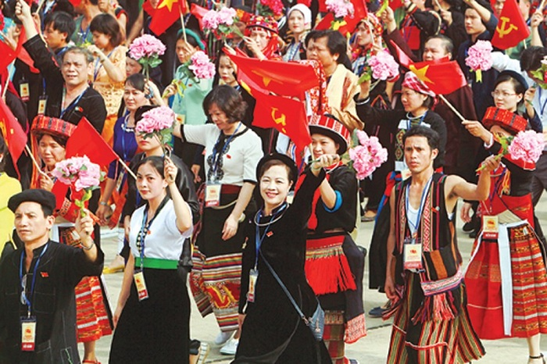

Slide 9
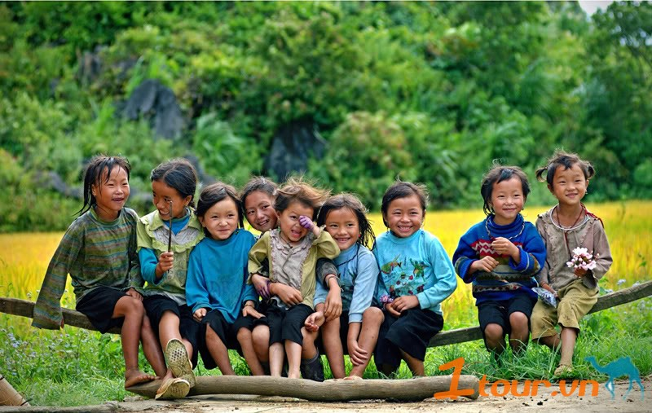

Slide 10
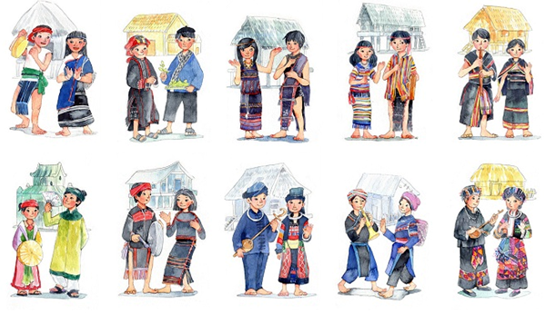

Slide 11
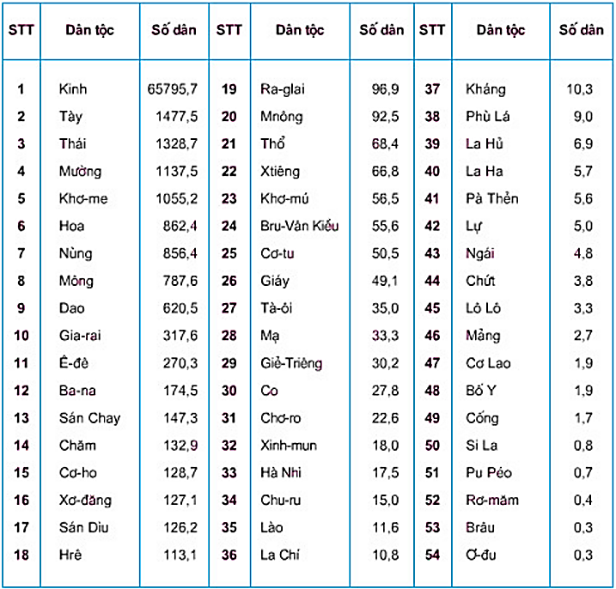

Slide 12
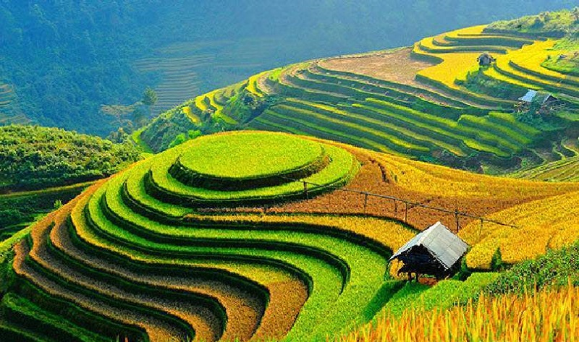
2) Chọn từ thích hợp trong ngoặc đơn để điền vào chỗ trống:
(nhà rông, nhà sàn, Chăm, bậc thang)
a) Đồng bào miền núi thường trồng lúa trên những thửa ruộng ......................
bậc thang

Slide 13
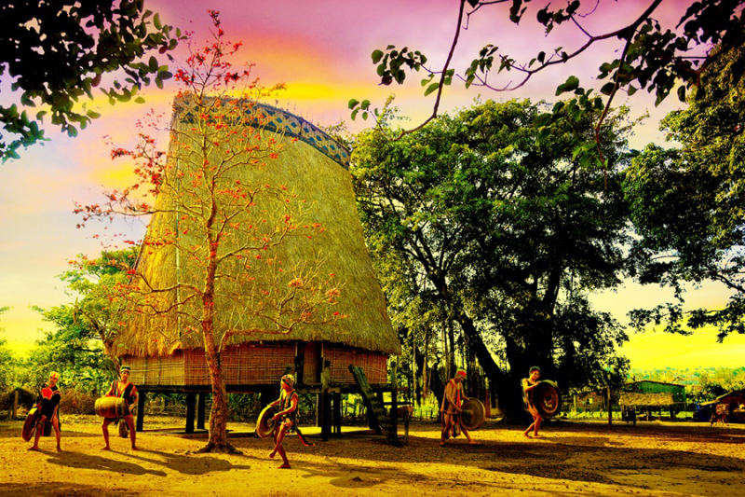
2) Chọn từ thích hợp trong ngoặc đơn để điền vào chỗ trống:
(nhà rông, nhà sàn, Chăm, bậc thang)
b) Những ngày lễ hội, đồng bào các dân tộc Tây Nguyên thường tập trung bên ...................
để múa hát.
nhà rông

Slide 14
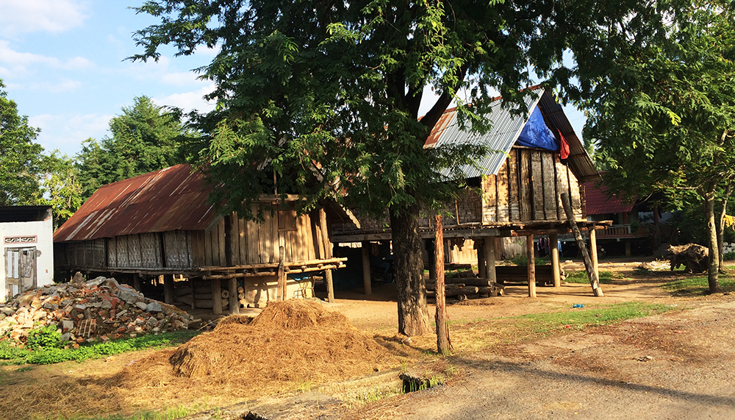
2) Chọn từ thích hợp trong ngoặc đơn để điền vào chỗ trống:
(nhà rông, nhà sàn, Chăm, bậc thang)
c) Để tránh thú dữ, nhiều dân tộc miền núi thường làm ..................
để ở.
nhà sàn

Slide 15
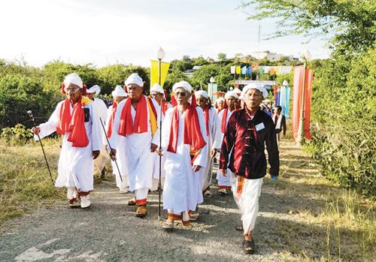
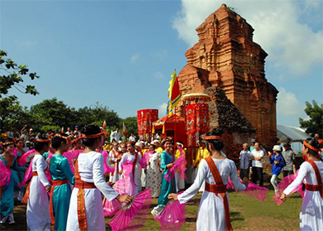
2) Chọn từ thích hợp trong ngoặc đơn để điền vào chỗ trống:
(nhà rông, nhà sàn, Chăm, bậc thang)
d) Truyện Hũ bạc của người cha là truyện cổ của dân tộc .................
Chăm

Slide 16
3) Quan sát từng cặp sự vật được vẽ dưới đây rồi viết những câu có hình ảnh so sánh các sự vật trong tranh.
- Trăng tròn như quả bóng.
- Nụ cười của bé đẹp như hoa.

Slide 17
3) Quan sát từng cặp sự vật được vẽ dưới đây rồi viết những câu có hình ảnh so sánh các sự vật trong tranh.
- Ánh đèn sáng như trăng sao trên bầu trời.
- Đất nước ta cong cong giống như hình chữ S.

Slide 18
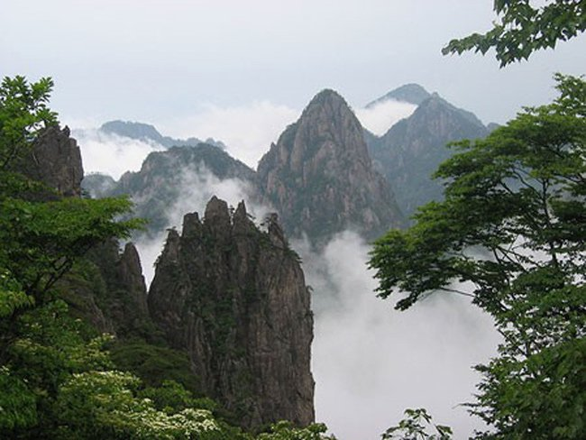
4. Tìm những từ ngữ thích hợp với mỗi chỗ trống
Công cha nghĩa mẹ được so sánh như ..........................,
như .......................................
núi Thái Sơn
nước trong nguồn chảy ra.
núi Thái Sơn
nước trong nguồn

Slide 19
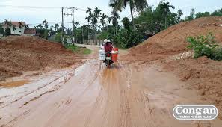
4. Tìm những từ ngữ thích hợp với mỗi chỗ trống
b) Trời mưa, đường đất sét trơn như .................
đổ mỡ

Slide 20
4. Tìm những từ ngữ thích hợp với mỗi chỗ trống
c) Ở thành phố có nhiều tòa nhà cao như ..................
ngọn núi

Slide 21
LUYỆN TẬP
1. Gạch dưới các từ ngữ chỉ nhạc cụ dân tộc thường được đồng bào các dân tộc thiểu số sử dụng :
đàn ghi-ta
đàn tơ-rưng
chiêng
kèn đồng
kèn lá
đàn oóc-gan
trống cơm
đàn tính
đàn bầu
khèn
đàn đá
pi-a-nô

Slide 22
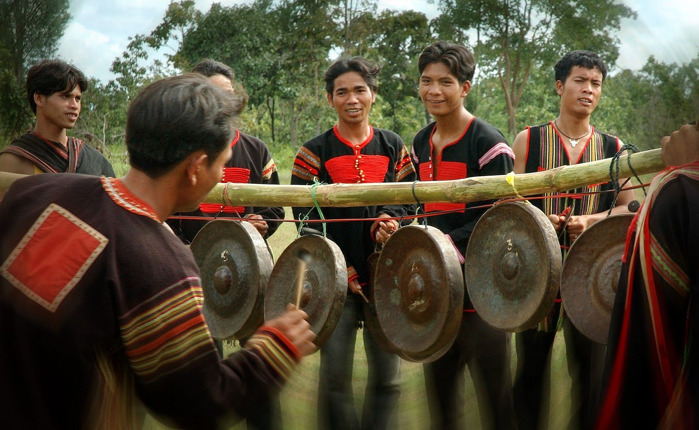
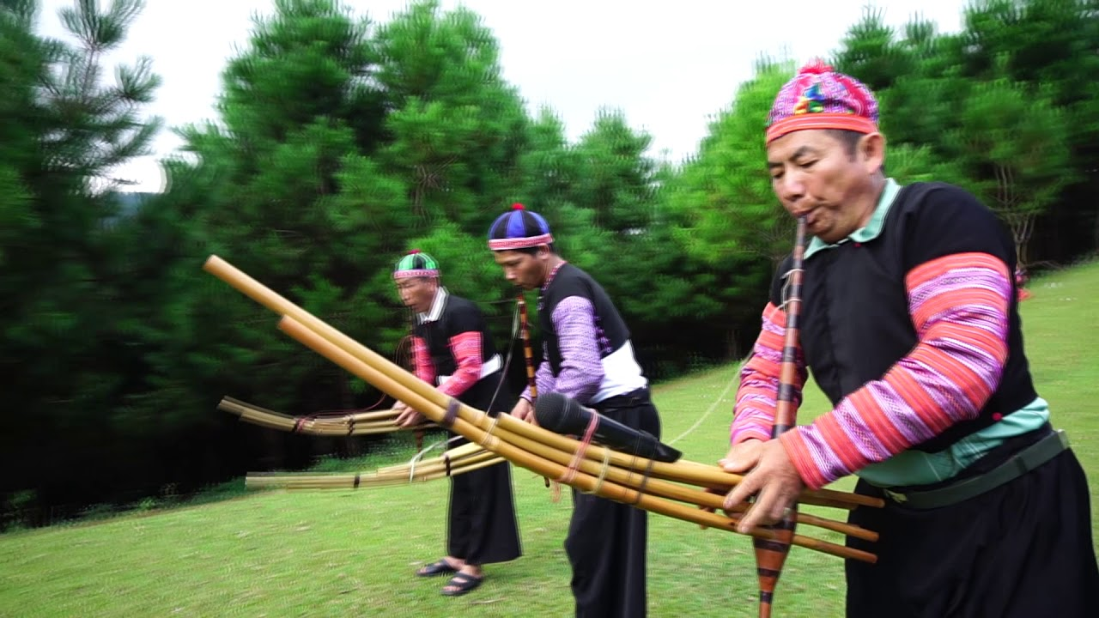
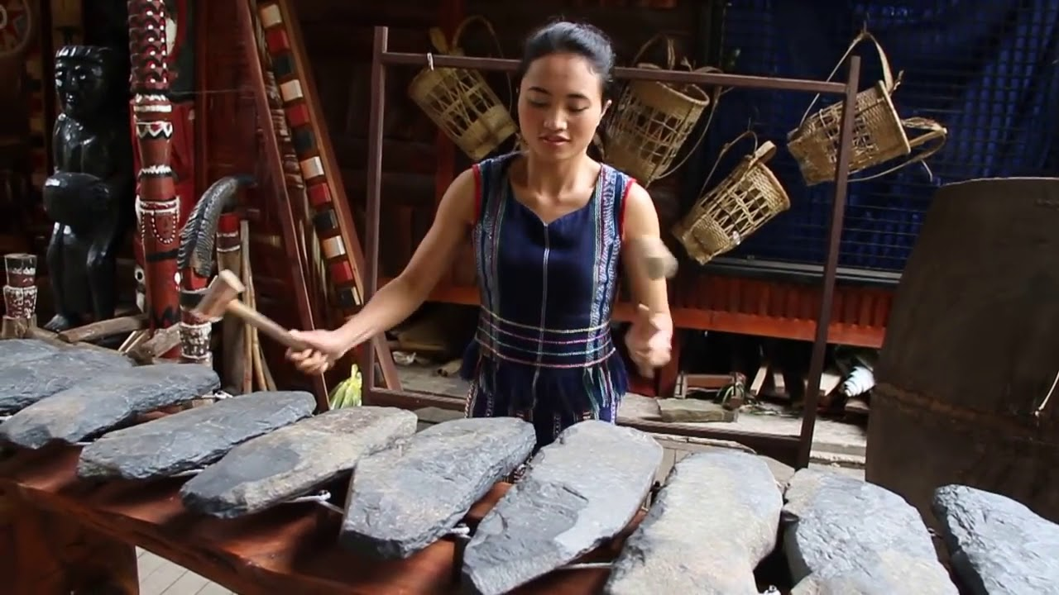
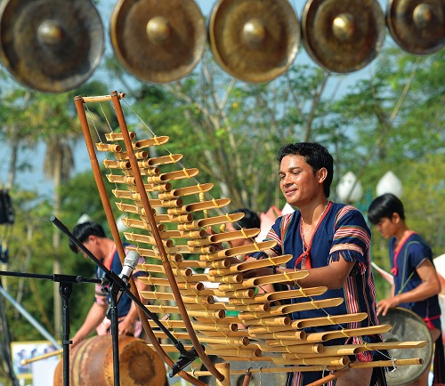
Chiêng
Khèn
Đàn tơ-rưng
Đàn đá

Slide 23
2. Điền từ ngữ thích hợp vào chỗ trống để có hình ảnh so sánh:
a) Trăng tròn như ………….
Lơ lửng mà không rơi
Những hôm nào trăng khuyết
Trông giống …………….. trôi
( Theo Trần Đăng Khoa )
b) Miệng cười như thể …………..
Cái nón đội đầu như thể …………..
( Theo Ca dao )
cái đĩa
con thuyền
hoa ngâu
hoa sen

Slide 24
Giải bài tập 1, 2, 3, 4 (trang 75; 76; 77) Vở Bài tập Tiếng Việt 3
(Tập 1).

Slide 25
CỦNG CỐ
1. Đất nước ta có tất cả bao nhiêu dân tộc ?
45
54
55
64

Slide 26
CỦNG CỐ
2. Trong các dân tộc dưới đây, đâu không phải là dân tộc thiểu số ?
Mường
Chăm
Kinh
Nùng

Slide 27
CỦNG CỐ
3. Nhà rông là ngôi nhà đặc trưng của dân tộc nào ?
Mường
Thái
Dao
Vùng Tây Nguyên

Slide 28
CỦNG CỐ
4. Hãy nối hai cột để tạo thành những câu so sánh :
Tán cây bàng xòe to
như dải lụa dài
như chiếc ô khổng lồ
Đuôi công rực rỡ
như bức tranh nhièu màu sắc
Dòng sông chảy uốn cong

Slide 29
CHÚC CÁC EM
LUÔN HỌC GIỎI,
CHĂM, NGOAN.

